Slide 1

Proyecto:
Sistema Descentralizado para la Administración de Legajos
Alumnos:
Degiovanni Federico
Scharff Lucía
Docentes:
Martínez María Marcela
Mugetti Mare José Oscar

Slide 2
Workflow de Análisis

Slide 3
Se analizan los requisitos que se describieron en el workflow de requisitos, refinándolos y estructurándolos, con el objetivo de conseguir una compresión más precisa de los mismos y una descripción que sea más fácil de mantener y que nos ayude a estructurar el sistema entero.
Esta etapa:
Estructura los requisitos de un modo que facilita su comprensión, su preparación, su modificación, y en general, su mantenimiento.
Introduce un mayor formalismo y se utiliza para razonar sobre los funcionamientos internos del sistema.
Los artefactos aquí generados son: clases de análisis y realizaciones de caso de uso.

Slide 4
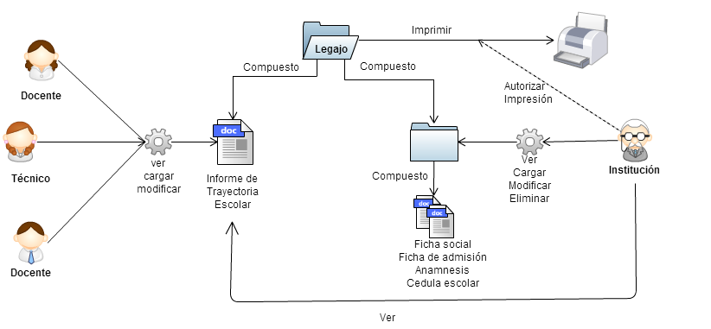

Slide 5
Informe de Trayectoria Escolar
Plan Global
Mutualizado
No Mutualizado
Plan Graduado
Mutualizado
No mutualizado
Informe Final
Informe Cuatrimestral
Planificación Individual Anual
Informe Final
Informe Cuatrimestral
Planificación Individual Anual
Planificación Individual Anual
Informe Final
Informe Cuatrimestral
Planificación Individual Anual
Informe Final
Informe Cuatrimestral

Slide 6
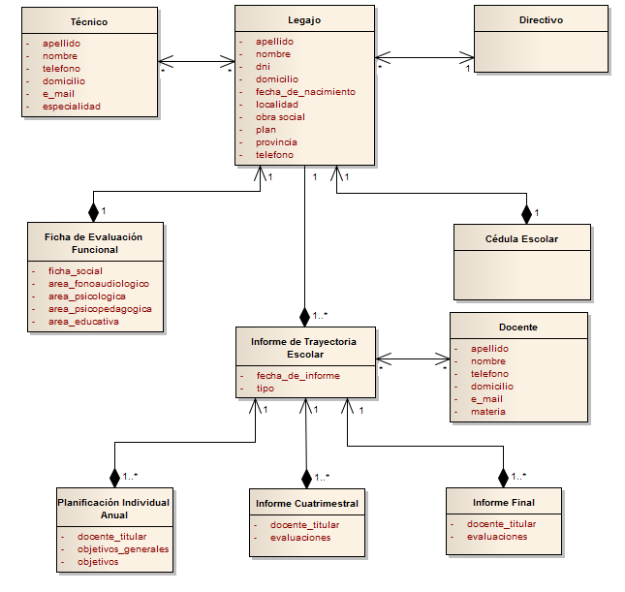
Diagrama de Clases

Slide 7
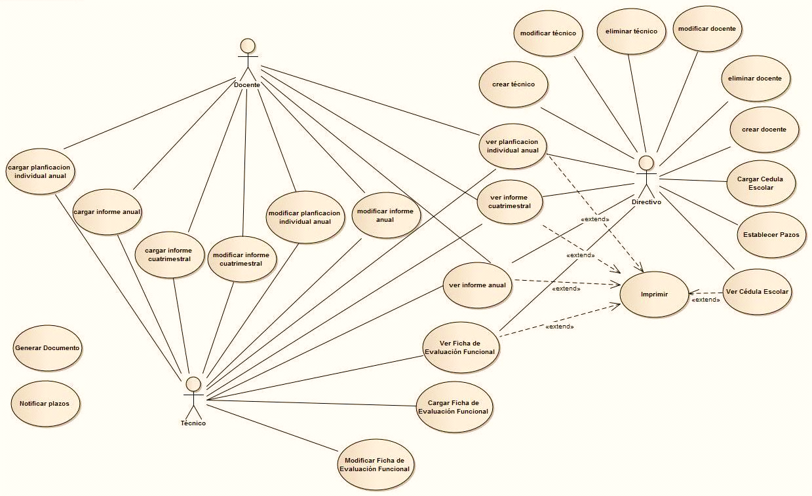
Diagrama de
Casos de Uso

Slide 8
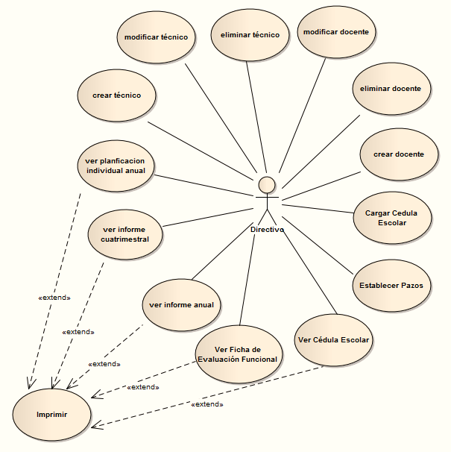

Slide 9
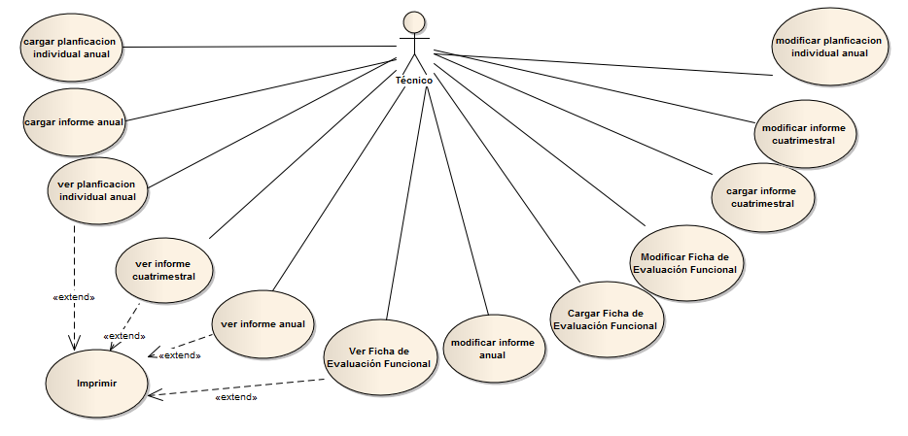

Slide 10
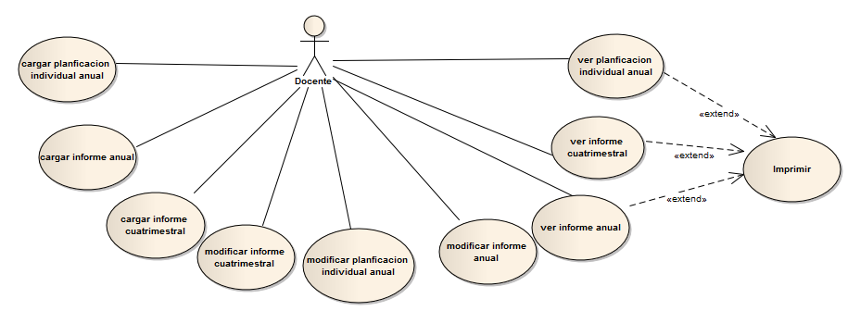

Slide 11
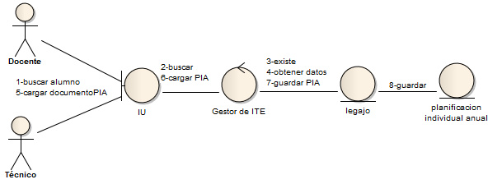
Cargar Informe de Trayectoria Escolar

Slide 12
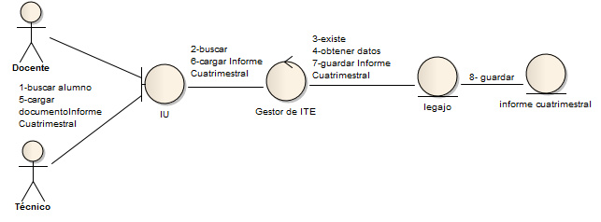
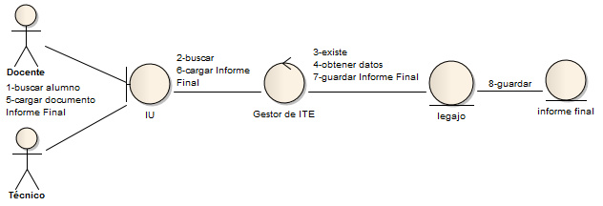

Slide 13
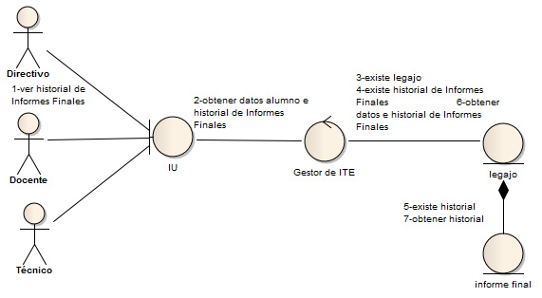
Visualizar Informe de Trayectoria Escolar

Slide 14
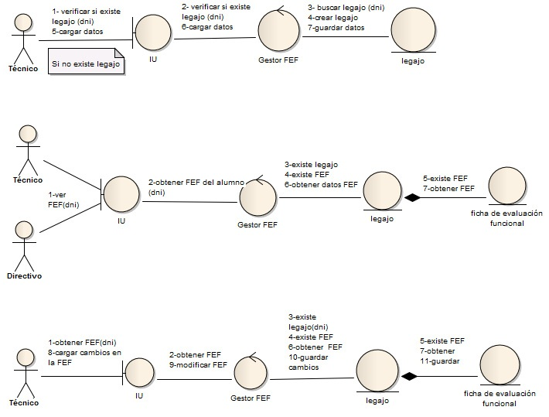
Ficha de Evaluación Funcional
Cargar
Visualizar
Modificar

Slide 15
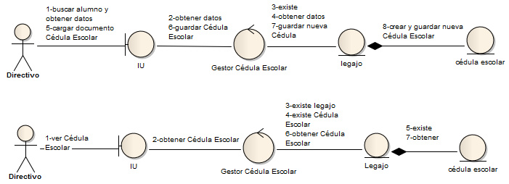
Cédula Escolar
Cargar
Visualizar

Slide 16
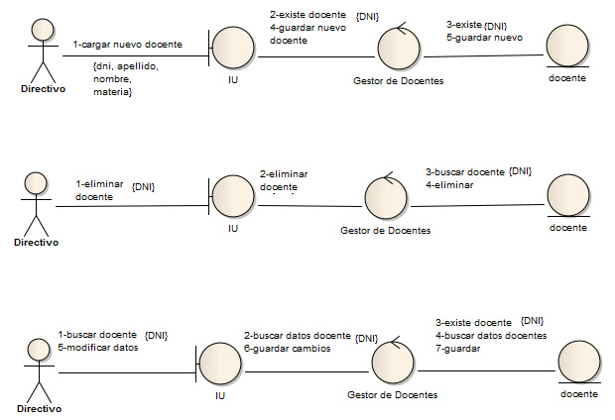
Alta, Baja y Modificación de Docentes y Técnicos

Slide 17
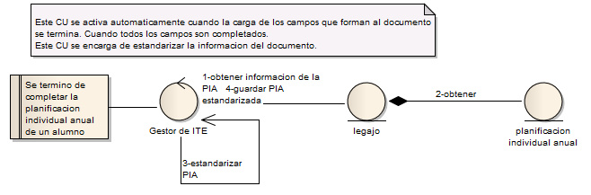
Generar Documento

Slide 18
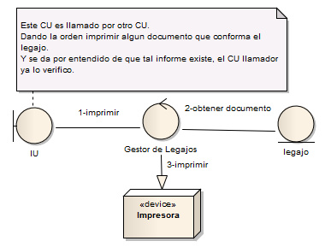
Imprimir Documento

Slide 19
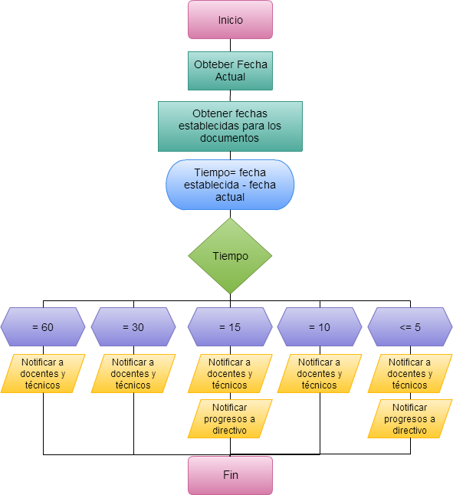
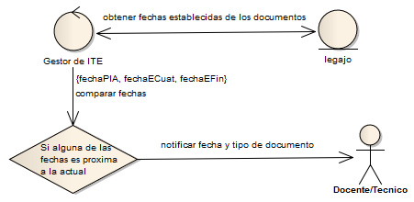
Notificar Plazos

